Slide 1

ZŠ Praktická a ZŠ Speciální Uherský Brod
Projekt číslo CZ.1.07/1.4.00/21.0961
Prvouka 2. ročník
Číslo DUMu: VY_32_INOVACE_11_Rodina
Jméno autora: Soňa Lekešová

Slide 2
Anotace
Tato prezentace je určeno pro žáky 2. ročníku Základní školy praktické. Žáci si pomocí cvičení opakují, kdo patří do rodiny a jak se ke členům
chováme.
Toto cvičení bylo vytvořeno v měsíci dubnu 2012.

Slide 3
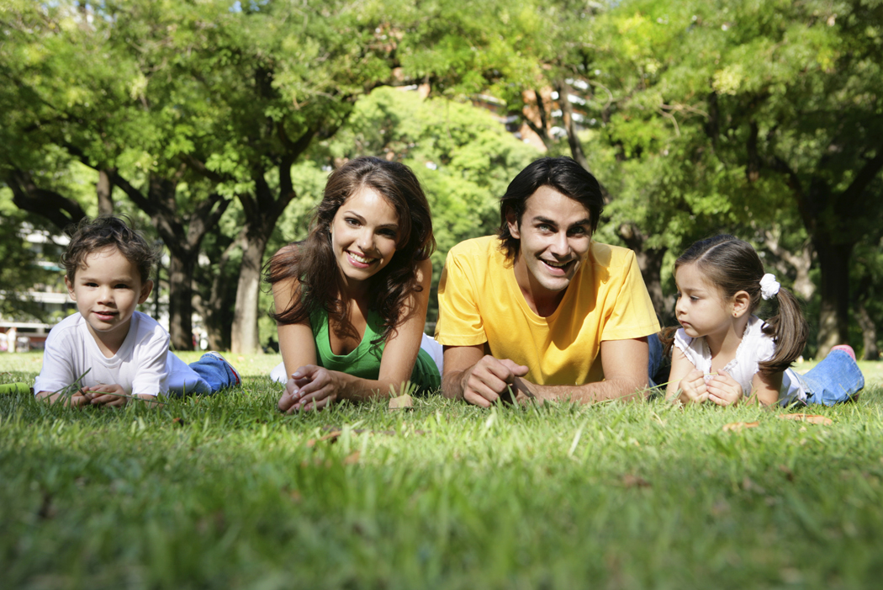
Vyjmenuj, kdo patří do tvé rodiny?
OTEC
MATKA
SOUROZENCI

Slide 4
Řekni, jak můžeš volat na maminku:
Mami
Mamko
Maminko
Maminečko

Slide 5
Řekni, jak můžeš volat na tatínka:
Tati
Taťko
Tatínku

Slide 6
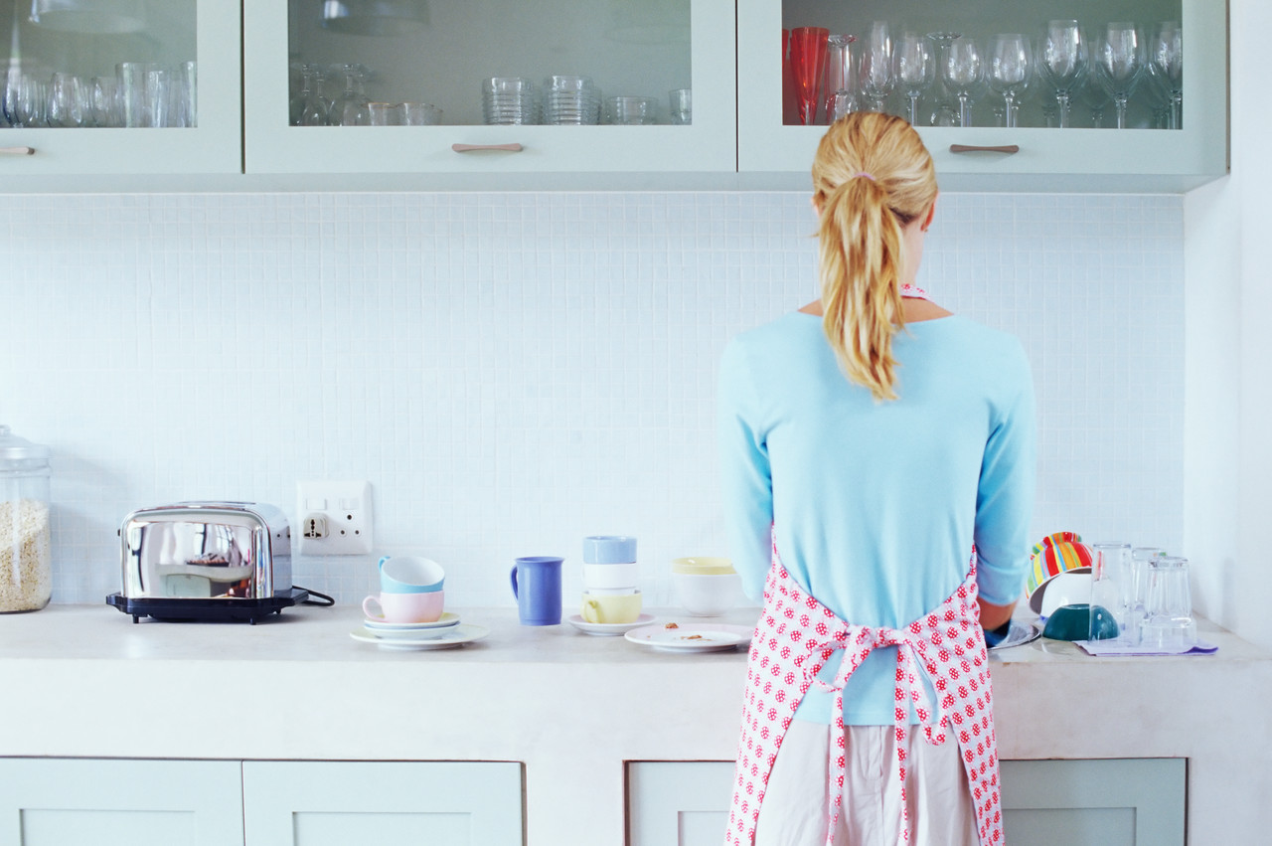
Vyber a podtrhni:
Maminka myje nádobí od oběda. Napadá tě, co bys mohl udělat?
- ŠEL/ŠLA BYCH SE NAJÍST
- POMOHL/A BYCH JÍ
- ŠEL/ŠLA BYCH SI HRÁT
DO POKOJE

Slide 7
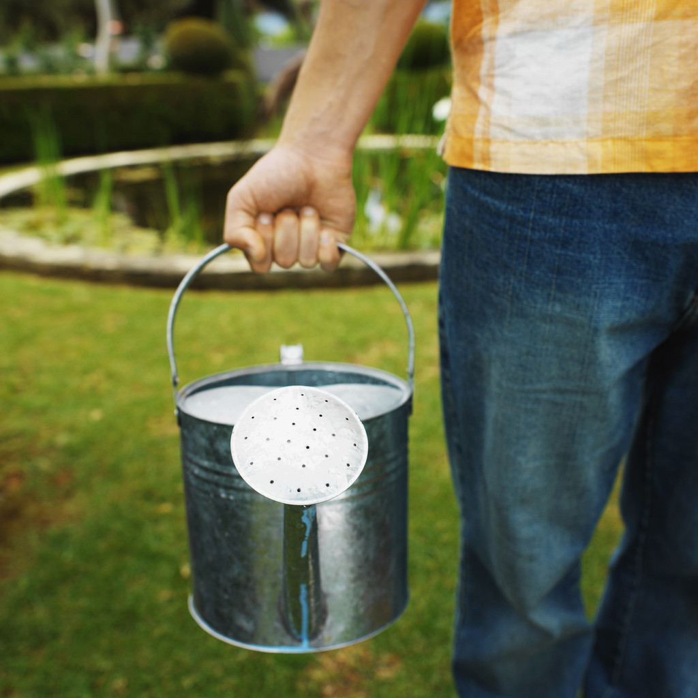
Vyber a podtrhni:
Tatínek uklízí dvůr. Seče trávu, zalévá květiny, zametá a najednou má plný kbelík s nepořádkem. Napadne tě, jak by si mu mohl pomoci?
- DONESL/A BYCH MU PITÍ
- VYNESL/A BYCH KBELÍK
- SĚL/ŠLA BYCH ZA MAMINKOU

Slide 8
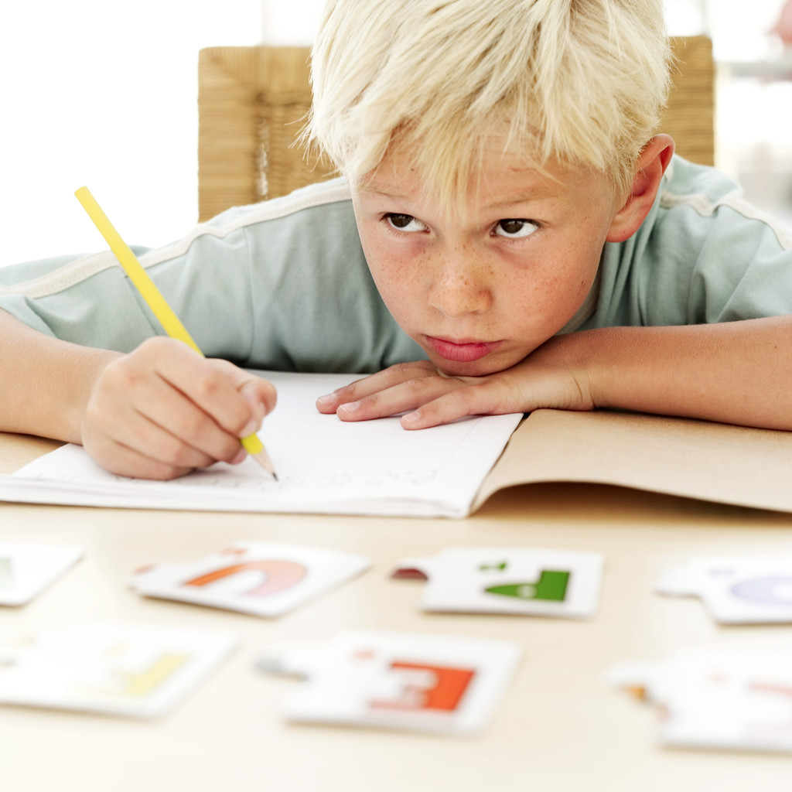
Vyber a podtrhni:
Tvůj mladší sourozenec si neví rady s domácím úkolem. Napadne tě, jak bys mu mohl pomoci?
PŮJČÍM MU PERO
PŮJDU SI HRÁT
BUDU SE DÍVAT NA POHÁDKY
POMŮŽU MU

Slide 9
Citace
Office klipart [online]. c. 2012 [cit. 29. 4. 2012] Dostupné na World Wide Web: < http://office.microsoft.com/>.

